Slide 1
Кодирование информации
§ 4. Язык – средство кодирования
§ 5. Дискретное кодирование
§ 6. Кодирование с обнаружением ошибок

Slide 2
Кодирование информации
§ 4. Язык – средство кодирования

Slide 3
Определения
Кодирование — это представление информации в форме, пригодной для её хранения, передачи и автоматической обработки.
Код — это правило, по которому сообщение преобразуется в цепочку знаков.
Язык — это система знаков и правил, используемая для записи и передачи информации.
Естественные языки – сформировались в результате развития общества.

Slide 4






Иероглифы
Египетское письмо |  |  | Иероглифы (Китай)
 | рука |  |  | солнце
 | дом |  |  | луна
 | кобра |  |  | дождь
 | лев |  |  | гора
 | вода |  |  | лошадь

Slide 5
Алфавитное письмо
Алфавит — это набор знаков, который используется в языке.
Мощность алфавита — это количество знаков в алфавите.
?
Какова мощность русского алфавита? латинского?
АБВГДЕЁЖЗИЙКЛМНОПРСТУФХЦЧШЩЪЫЬЭЮЯ
0123456789 .,;?!-:…«»()
мощность 56

Slide 6
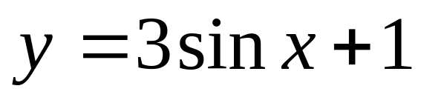
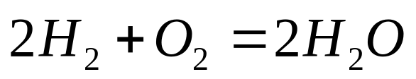

Какие бывают языки?
Естественные | Формальные
русский английский китайский шведский суахили …
1. e2-e4 e7-e5…
Формальный язык – это язык, в котором однозначно определяется значение каждого слова, а также правила построения предложений и придания им смысла.

Slide 7
Сообщения
Сообщение — это любая последовательность символов некоторого алфавита.
?
Сколько различных сообщений длины L можно построить, используя алфавит мощностью M?
Комбинаторика — это наука, изучающая комбинации объектов.
Пример: алфавит {0, 1}.
Сообщения длины 2:
00 01 10 11
всего 4

Slide 8
Сообщения
Пример: алфавит {@, #, $, %}.
Сообщения длины 1: @ # $ %.
всего 4
Сообщения длины 2:
@@ @# @$ @%
#@ ## #$ #%
$@ $# $$ $%
%@ %# %$ %%
всего 16
?
Сколько сообщений длины L ?

Slide 9
Количество возможных сообщений
Если алфавит языка состоит из M символов (имеет мощность M), количество различных сообщений длиной L знаков равно
N = M ^{L}
33⁵
Сколько
возможных 5-буквеных слов в русском языке?
возможных 3-буквеных слов в английском языке?
возможных сообщений длиной L символов в алфавите {+, –}?
26³
2^{L}

Slide 10
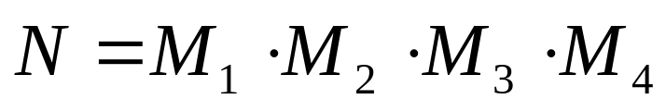
Правило умножения
Задача. Сколько различных сообщений длиной 4 знака можно записать с помощью алфавита
{А, Б, В, Г, Е}
если слова должны начинаться с согласной буквы и заканчиваться на гласную?
3
5
5
2
= 150
3
5
2
Б, В, Г
А, Б, В, Г, Е
А, Е
!
Правило умножения!

Slide 11
Правило умножения
Задача. Сколько существует четырёхзначных чисел, составленных из чётных цифр, в которых цифры не повторяются?
4
4
3
2
= 96
4
5
2, 4, 6, 8
0, 2, 4, 6, 8
одна цифра уже использована!

Slide 12
Правило сложения
Задача. Сколько сообщений длиной от 2 до 5 символов можно записать с помощью алфавита {0, 1}?
L = 2: N₂ = 2² = 4
L = 3: N₃ = 2³ = 8
L = 4: N₄ = 2⁴ = 16
L = 5: N₅ = 2⁵ = 32
N = 4 + 8 + 16 + 32 = 60
N = N₂ + N₃ + N₄ + N₅
!
Правило сложения!

Slide 13
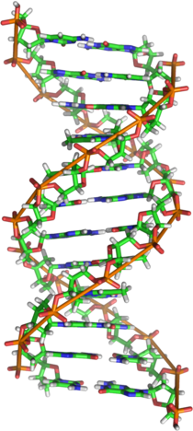
Генетический код
Типы звеньев (нуклеотиды)
A – аденин (Adenine)
C – цитозин (Cytosine)
G – гуанин (Guanine)
T – тимин (Thymine)
?
M = 4
Мощность алфавита?
3% – гены (информация о белкáх)
Белки ← 20 типов аминокислот
?
Длина равномерного кода?
4² < 20 < 4³
L = 3

Slide 14
Кодирование информации
§ 5. Дискретное кодирование

Slide 15
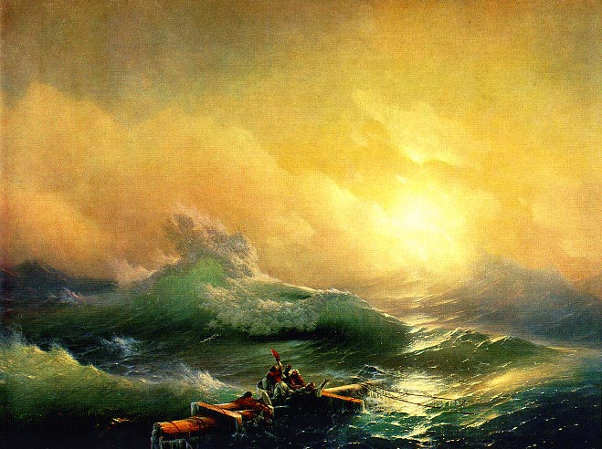

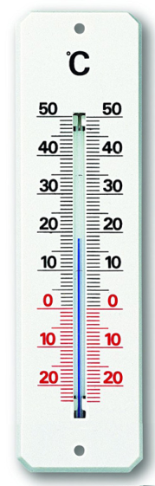
Дискретизация
Дискретизация — это представление единого объекта в виде множества отдельных элементов.
60
40
км/ч
80
110
t = 18°C
20
100
км/ч
0
120
?
110,231 км/ч?

Slide 16
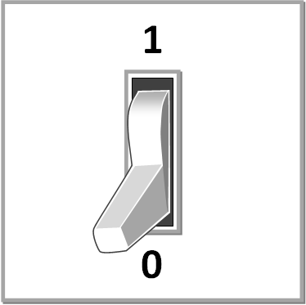
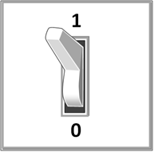
Хранение данных в компьютере
0
1
0
0
1
0
Компьютер — это дискретное устройство.
Двоичный код – это код, в котором используются два знака (0 и 1). Все данные в компьютере хранятся в двоичном коде.
Бит – это одна двоичная цифра (0 или 1).
010010
?
Сколько бит?

Slide 17
Двоичное кодирование
Кодовая таблица
А | Г | Р
000 | 010 | 100
кодовое слово
ГАГАРА:
010 000 010 000 100 000
Равномерный код — это код, в котором все кодовые слова имеют одинаковую длину.
?
Сколько существует кодовых слов длиной N
в двоичном коде?
2^{N}

Slide 18
Декодирование
Кодовая таблица
А | Г | Р
000 | 010 | 100
?:
100000010100000
Декодирование — это восстановление исходного сообщения из кода.
?
Сколько символов было в сообщении?
5
?
Как разбить на кодовые слова?
по 3
100 000 010 100 000
Р А Г Р А

Slide 19
Как выбрать длину кодовых слов?
Задача. В сообщении встречаются 25 символов. Выберите минимальную длину кодовых слов, при которой все они могут получить разные коды.
1 бит:
2 варианта
< 25
2 бита:
4 варианта
< 25
3 бита:
8 вариантов
< 25
4 бита:
16 вариантов
< 25
5 битов:
32 варианта
2^{L} ≥ 25
Выбор длины кодовых слов L: M^{L} ≥ M₀, где M₀ — мощность алфавита исходного сообщения и M — мощность нового алфавита.

Slide 20
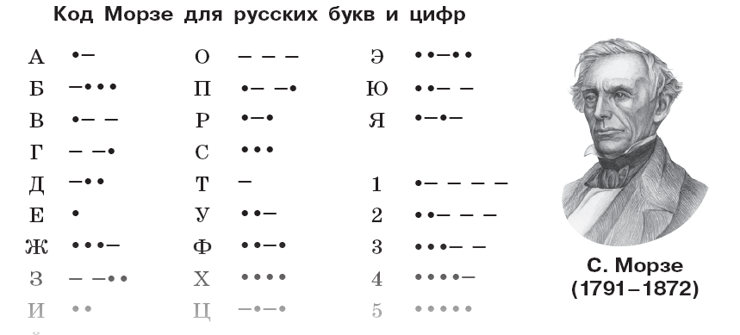
Неравномерные коды
Недостаток равномерных кодов – длинные закодированные сообщения.
Идея: часто встречающиеся символы должны иметь более короткие коды!

Slide 21
Неравномерные коды
Кодовая таблица
А | Г | Р
0 | 1 | 10
ГАГАРА:
1 0 1 0 10 0
Неравномерный код — это код, в котором кодовые слова имеют разную длину.
Декодирование: 010010
?
Как выделить
кодовые слова?
АРАР
АГААР
АPАГА
АГААГА
!
Не всегда
однозначно!

Slide 22
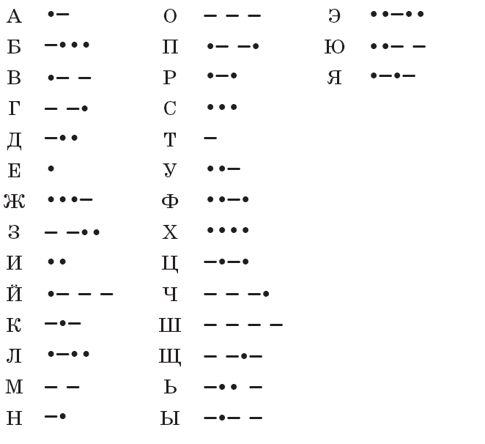
Код Морзе
?
Условие Фано?
НЕТ
Нужна пауза!
?
Как декодировать?
А
Е
В
П

Slide 23
Неравномерные коды
Кодовая таблица
А | Г | Р
0 | 10 | 11
Декодирование: 01001011
АГАГР
Неравномерный код декодируется однозначно, если выполняется условие Фано: ни одно кодовое слово не совпадает с началом
другого кодового слова.

Slide 24


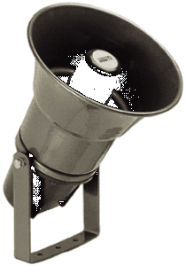

Как измерить информацию?
данные (код)
10101001010
Количество информации в битах определяется длиной сообщения в двоичном коде.
10101100
8 битов

Slide 25
Единицы измерения
2¹⁰
1 байт = 8 бит
1 Кбайт (килобайт) = 1024 байта
1 Мбайт (мегабайт) = 1024 Кбайт
1 Гбайт (гигабайт) = 1024 Мбайт
1 Тбайт (терабайт) = 1024 Гбайт
1 байт = 2³ бит
1 Кбайт = 2¹⁰ байта = 2¹⁰ ⋅ 2³ бит = 2¹³ бит
1 Мбайт = 2¹⁰ Кбайт = 2¹⁰ ⋅ 2¹³ бит = 2²³ бит

Slide 26
Перевод в другие единицы
2 Кбайт = 2 × (1 Кбайт) = 2 × 1024 байт
= 2048 байт
= 2048 × (1 байт) = 2048 × 8 бит
= 16 384 бита
Через степени числа 2:
2 Кбайт = 2 × 2¹⁰ байт = 2¹¹ байт
= 2¹¹ × 2³ бит = 2¹⁴ бит.

Slide 27

Перевод в другие единицы
1 Тбайт
× 1024
1 Гбайт
: 1024
× 1024
1 Мбайт
: 1024
× 1024
1 Кбайт
: 1024
× 1024
× 8
1 байт
: 1024
1 бит
: 8
число уменьшается
1 байт = 8 бит
1 Кбайт = 1024 байта
число увеличивается

Slide 28
Алфавитный подход
Задача 1. Алфавит русского языка содержит 33 символа. Определите наименьшую длину кодовых слов при кодировании сообщений на русском языке с помощью равномерного кода.
M = 33
i бит → 2^{i} разных кодов
M ≤ 2^{i}
i = ?
2⁵ < 33 ≤ 2⁶
6 бит на символ хватает!
5 бит на символ не хватает…
?
Если различать
заглавные и
строчные буквы?
Ответ: i = 6 бит
i = 7 бит

Slide 29
Алфавитный подход
Задача 2. Текст длиной 160 символов записан с помощью алфавита из 26 символов. Определите количество информации в сообщении, закодированном с помощью равномерного кода наименьшей длины.
L = 160
бит на символ
I = L · i
M = 26
2⁴ < 26 ≤ 2⁵
5 бит на символ хватает!
I = ?
i = 5
I = 160 · 5 = 800
бит
?
В байтах?
I = 800 : 8 = 100
байт
Ответ: I = 800 бит = 100 байт

Slide 30
Алфавитный подход
Задача 3. Пароль длиной 8 символов может содержать английские буквы (заглавные и строчные), цифры и специальные знаки: @, #, $, %. Сколько бит памяти нужно выделить для хранения пароля?
I = L · i
7 бит на символ хватает!
L = 8
M = 26·2+10 + 4 = 66
2⁶ < 66 ≤ 2⁷
i = 7
I = ?
?
В байтах?
I = 8 · 7 = 56
бит
I = 56 : 8 = 7
байт
Ответ: I = 56 бит = 7 байт

Slide 31
Алфавитный подход
Задача 4. Текст длиной 4096 символов занимает в памяти 4 Кбайта. Определите наибольшее возможное количество символов в алфавите.
L = 4096
i бит → 2^{i} разных кодов
M ≤ 2^{i}
I = 4 Кбайт
?
Как найти i?
I = L · i
i = I : L
M = ?
?
i = 4 : 4096
Все ли верно?
i = 4 · 1024 · 8 : 4096 = 8
бит
M ≤ 2⁸ = 256
Ответ: M = 256

Slide 32
Алфавитный подход
Задача 5. Участники соревнований по бегу получили номера от 1 до 100. На финише автоматическое устройство записывает номер спортсмена. Сколько байт нужно для хранения номеров 80 спортсменов?
M = 100
i бит → 2^{i} разных кодов
M ≤ 2^{i}
L = 80
2⁶ < 100 ≤ 2⁷
7 бит на символ хватает!
I = ?
I = L · i
?
В байтах?
I = 80 · 7 = 560
бит
I = 560 : 8 = 70
байт
Ответ: I = 70 байт

Slide 33
Кодирование информации
§ 7. Кодирование с обнаружением ошибок

Slide 34
Обнаружение ошибок
10010
?
Верно ли переданы данные?
Бит чётности:
00 01 10 11
⇒ 000 011 101 110
теперь число единиц в каждом блоке чётное
Если в принятом блоке нечётное число «1» – ошибка!
принято: 010 110 000 111 000
?
Можно ли исправить?
Для файлов – контрольные суммы (хэш):
CRC = Cyclic Redundancy Code
MD5, SHA-1

Slide 35
Обнаружение ошибок
К | А | Р | П
00 | 01 | 10 | 11
к коду каждой буквы справа добавляется бит чётности
Получено (с битами чётности):
101111000100011000
?
Сколько бит в
блоке?
Разбиваем на группы по 3 бита:
101 111 000 100 011 000
Помечаем блоки с ошибками:
101 * 000 * 011 000
Убираем бит чётности в каждом блоке (последний):
10 * 00 * 01 00
Декодируем по таблице:
Р * К * А К

Slide 36
Исправление ошибок
10010
111 000 000 111 000 – утроение каждого бита
принято: 010111000101000
исправлено: 000111000111000
!
Обнаруживает 1 или 2 ошибки, исправляет 1 ошибку!
Помехоустойчивый код – это код, который позволяет исправлять ошибки, если их количество не превышает некоторого уровня.

Slide 37
Исправление ошибок
П | О | Р | Т
11111 | 11000 | 00100 | 00011
!
Каждое кодовое слово отличается от остальных не менее, чем в 3 битах!
П = 11111
11111
00100
11111
00011
3
4
3
11000
О
Р
Т
Расстояние Хэмминга
?
Как декодировать?
10011 11100 00000
00011
11000
11100
Т
О
Р

Slide 38
Исправление ошибок
П | О | Р | Т
11111 | 11000 | 00100 | 00011
?
Как декодировать?
10101 11001 01001
?
11000
?
*
О
*

Slide 39
Конец фильма
ПОЛЯКОВ Константин Юрьевич
д.т.н., учитель информатики
ГБОУ СОШ № 163, г. Санкт-Петербург
kpolyakov@mail.ru
ЕРЕМИН Евгений Александрович
к.ф.-м.н., доцент кафедры мультимедийной дидактики и ИТО ПГГПУ, г. Пермь
eremin@pspu.ac.ru

Slide 40
Источники иллюстраций
http://fpg.unc.edu
http://s1.iconbird.com
https://sandstorm.deviantart.com
http://compression.ru
http://ru.wikipedia.org
https://www.kns.ru
http://nix.ru
http://www.computer-services.ru
http://www.masterna4as.com
http://blendercontest.com
http://geeky-gadgets.com
авторские материалы

